Slide 1
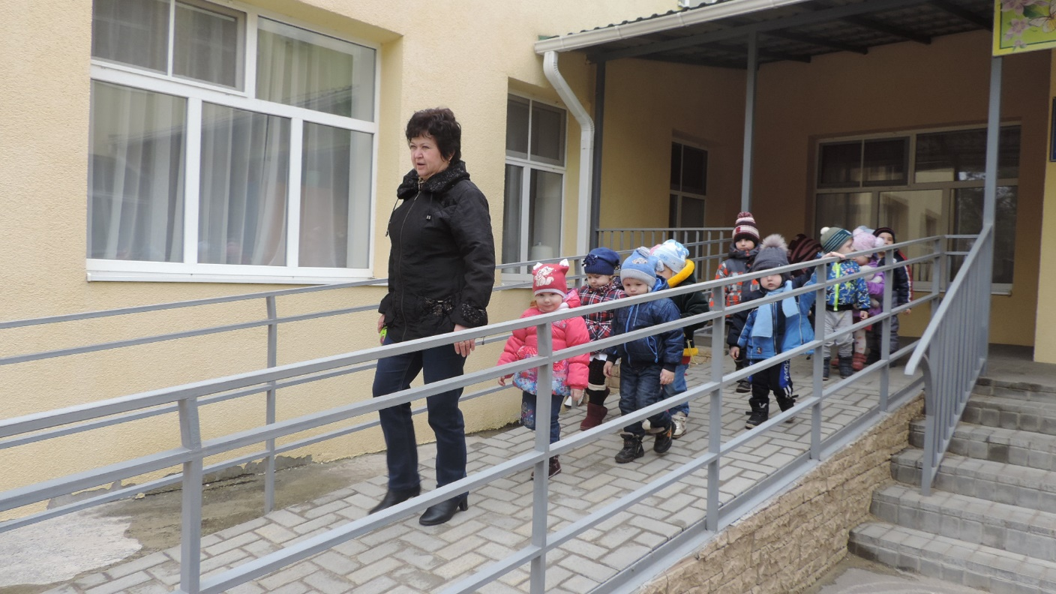
ПРЕЗЕНТАЦИЯ ПРОГУЛКИ: «Приди, весна с радостью!»
Воспитатель: Чернышенко Г.Б.
Первая мл. гр.

Slide 2
Цель: формировать у детей восприятие окружающей действительности, вызывать интерес к природе.
Задачи: Обучающие: - продолжать знакомить с характерными признаками и явлениями весны. - закрепить умение различать три основных цвета( красный, зелены, желтый), - упражнять в правильном произношении звука ( к), звуков ( т), (ть), Развивающие: - учить простейшим обобщениям. - совершенствовать пространственную ориентацию, зрительное, слуховое внимание. - развивать желание играть в игру, - рисовать солнышко круглой формы. Воспитательные: -продолжать воспитывать простейшие трудовые действия, - знакомить с устным народным творчеством, - умение играть со сверстниками.

Slide 3
Большие ноги
Шли по дороге
Топ-топ топ - топ
Топ-топ, топ-топ
Маленькие ножки
Бежали по дорожке
Бежали наши ножки
Бежали по дорожке
Топ-топ, топ-топ
Топ-топ, топ-топ

Slide 4
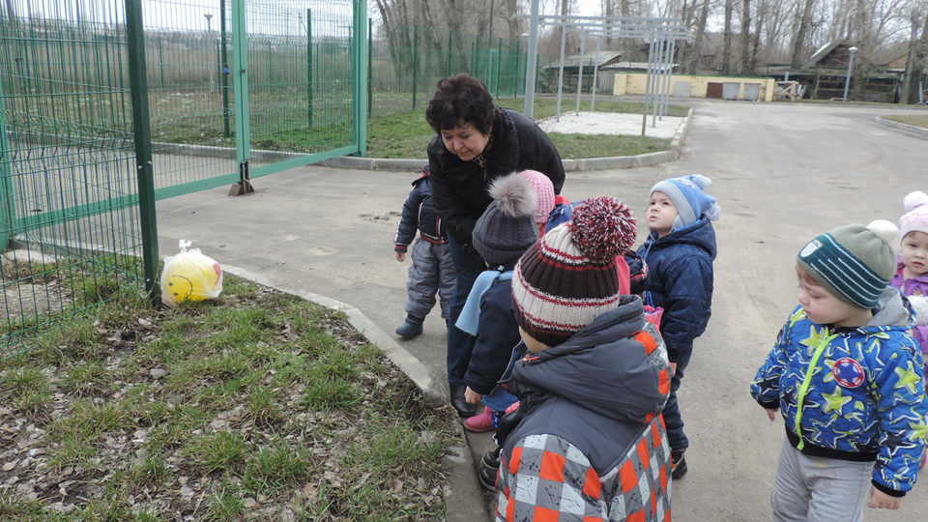
Вот и наступила весна. Снег растаял стало тепло, все вокруг оживает, на деревьях появились почки и зазеленела травка.

Slide 5
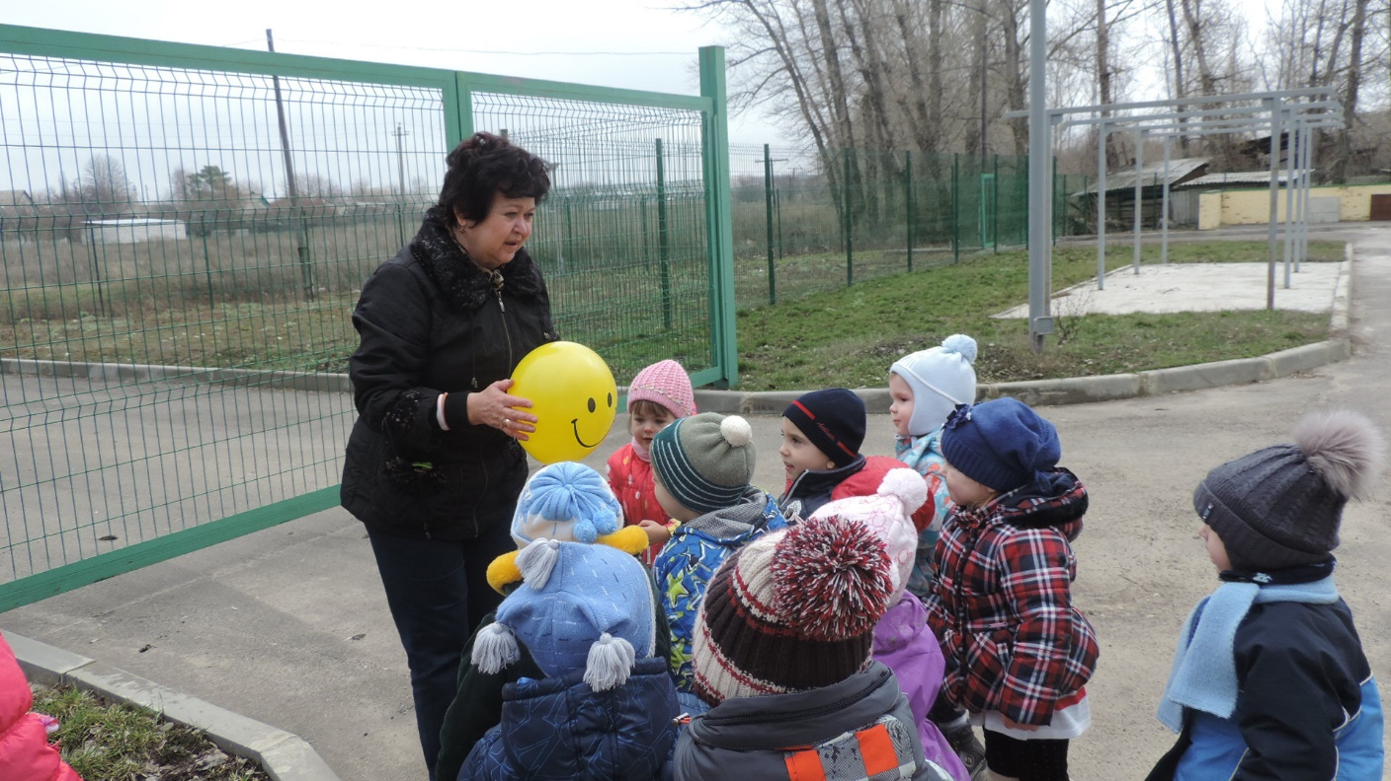
Посмотрите, солнышко опустилось
с неба на землю.

Slide 6
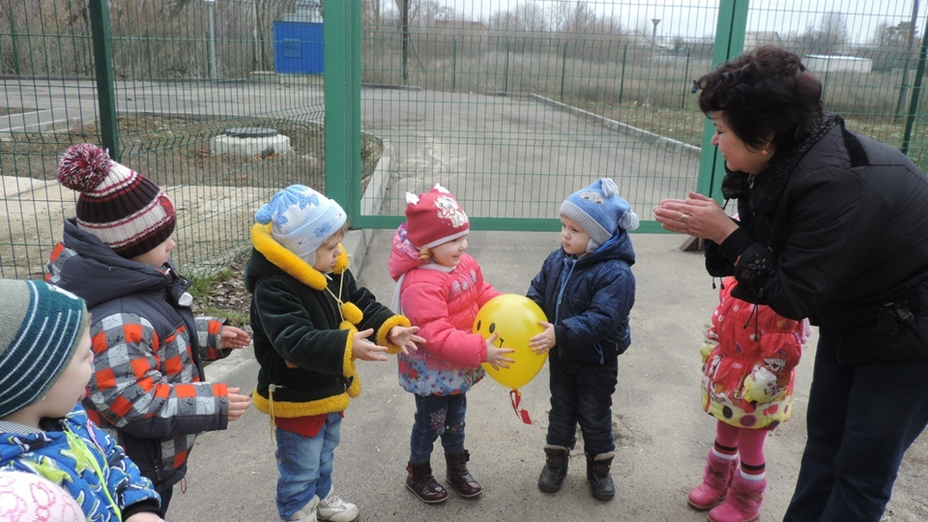
Игра « Передай солнышко»

Slide 7
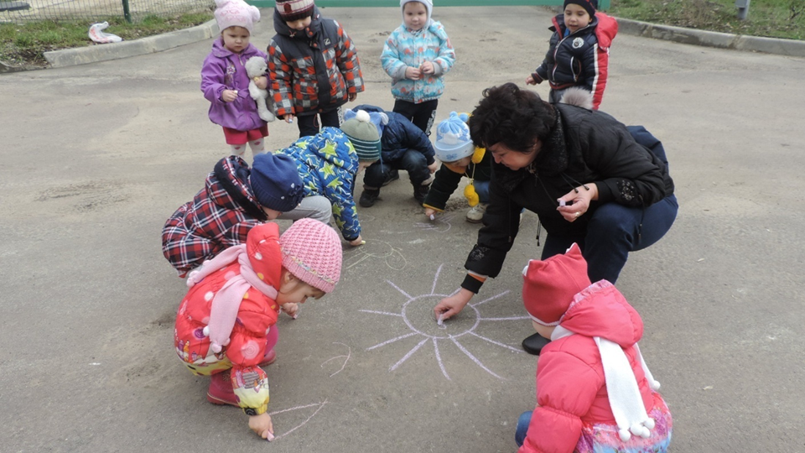
Рисование солнышка на асфальте цветными мелками.

Slide 8
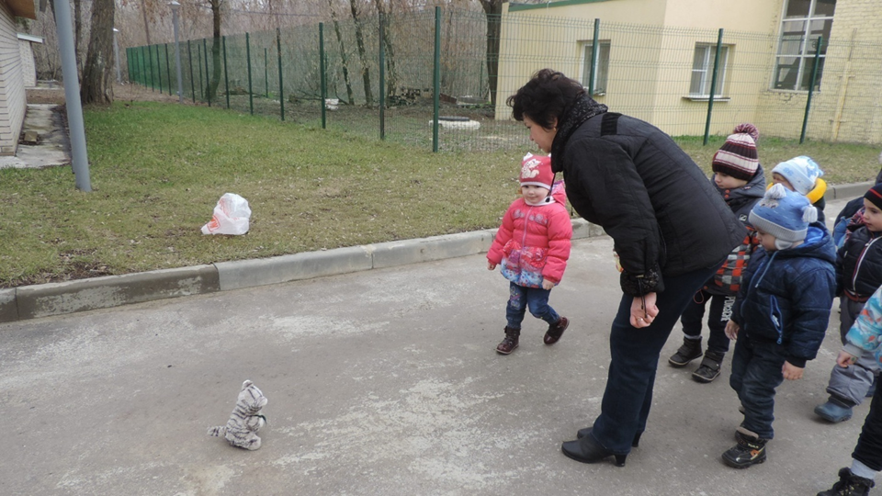
На дорожке неожиданно появляется кошка
Киска, киска
Киска брысь,
На дорожку не садись,
Наши деточки пойдут,
Через киску упадут.

Slide 9
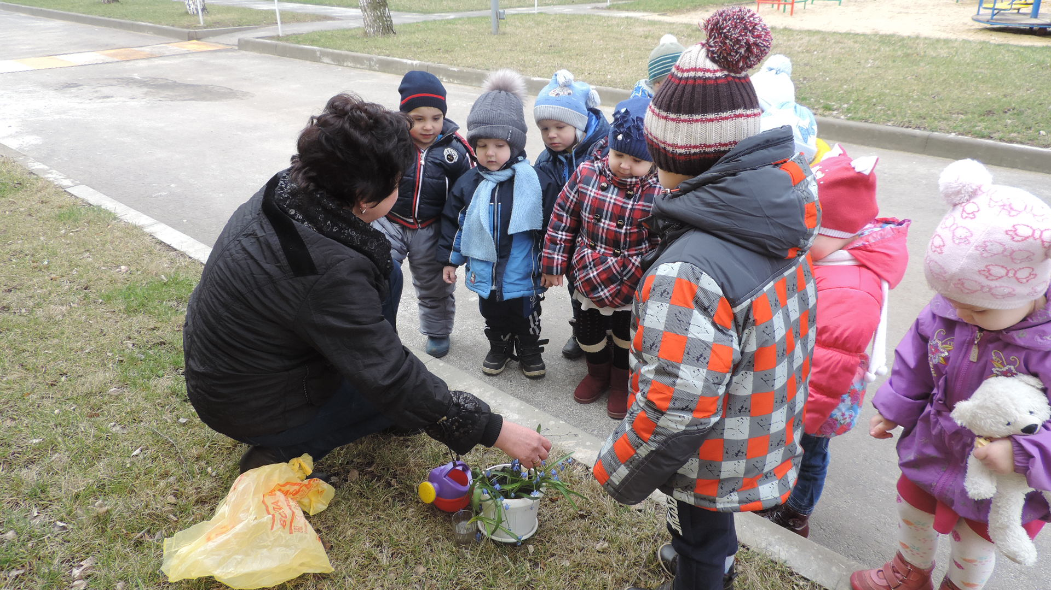
Это первые весенние цветочки. Мы их называем подснежниками. Подснежники начинают появляться еще под снегом, поэтому их так и назвали
«под- снежники»

Slide 10
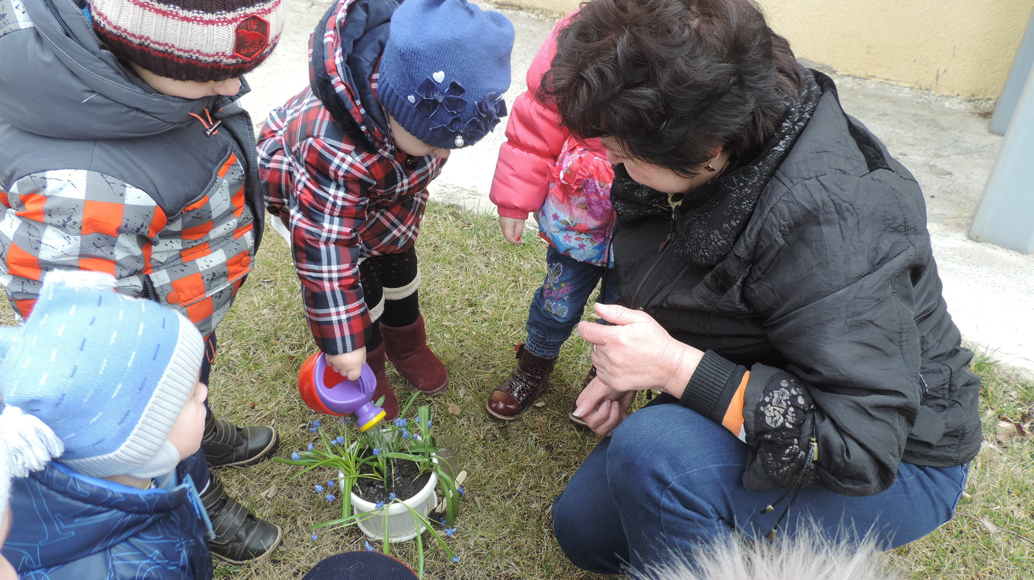
Чтобы цветочек не погиб, его надо полить.

Slide 11
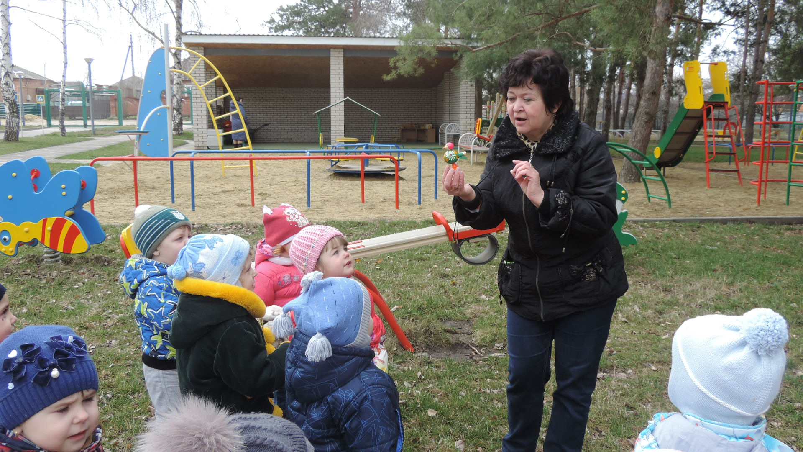
Вот и птички вернулись на Родину. Как весело и радостно они щебечут .

Slide 12
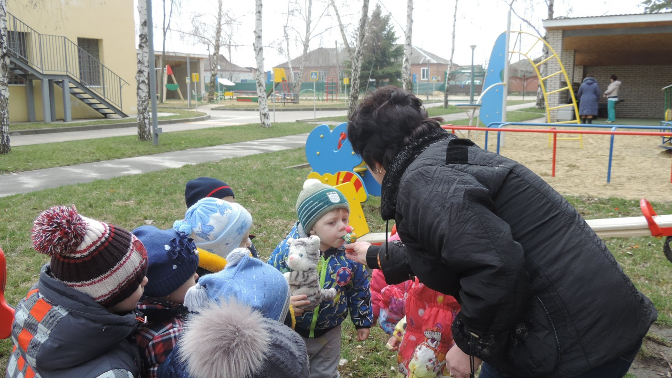
Покажите, как щебечут птички?

Slide 13
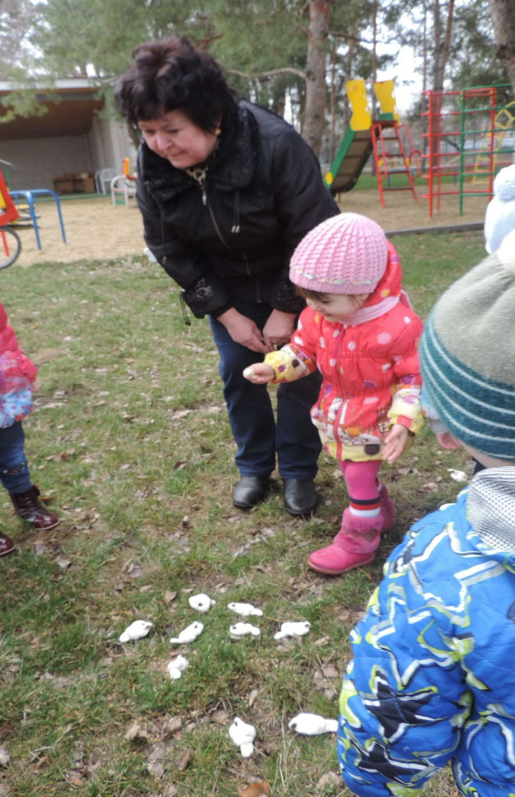
Как много птичек прилетело зернышки поклевать.
Маленькая птичка
Прилетела к нам
Маленькой птичке
Зернышек я дам.
Маленькая птичка
Зернышки клюет
Маленькая птичка
Песенки поет .

Slide 14
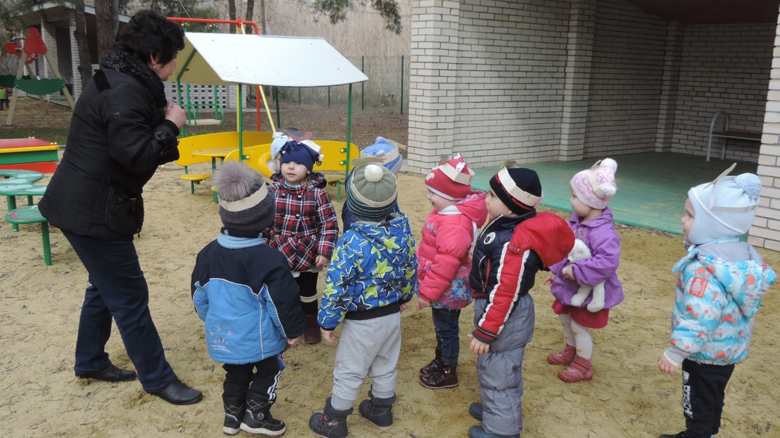
Подвижная игра «Воробышки»

Slide 15
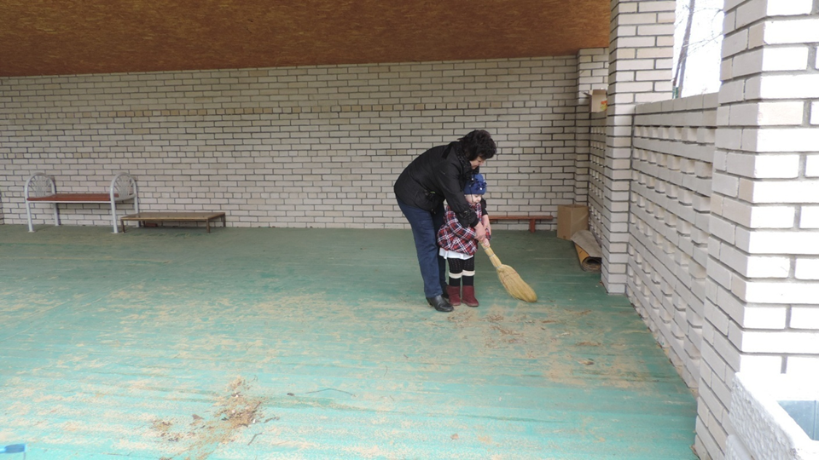
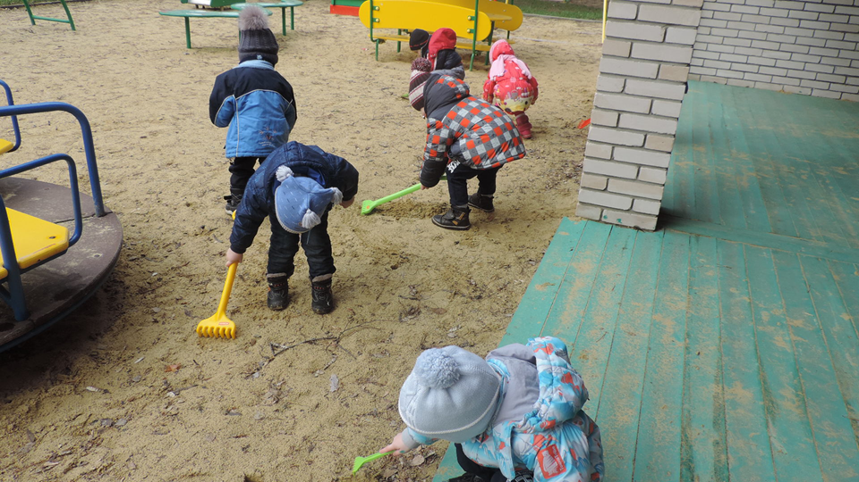
Труд в природе. Уборка участка.

Slide 16
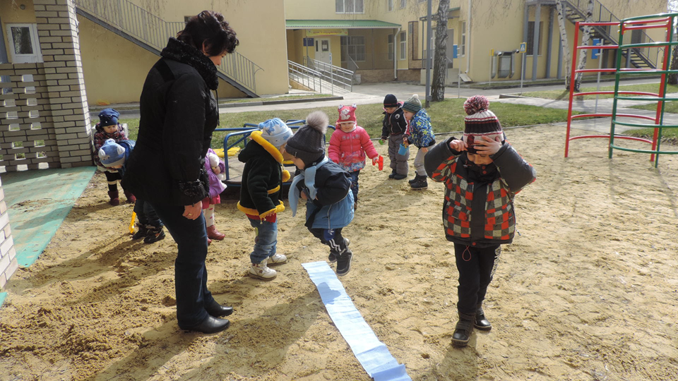
«Перепрыгни через ручеек».

Slide 17
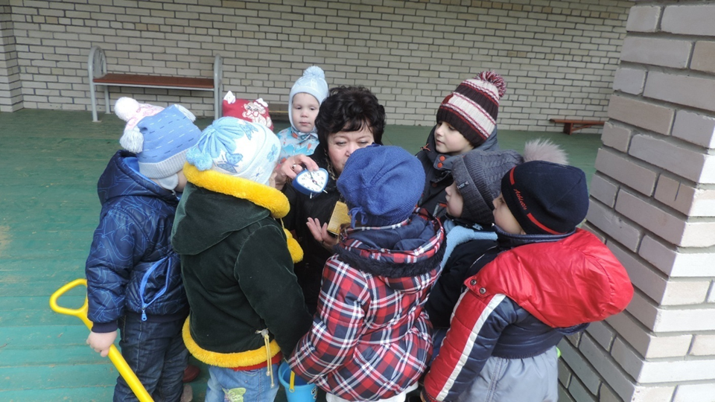
Речевая игра : «Часы тикают»

Slide 18
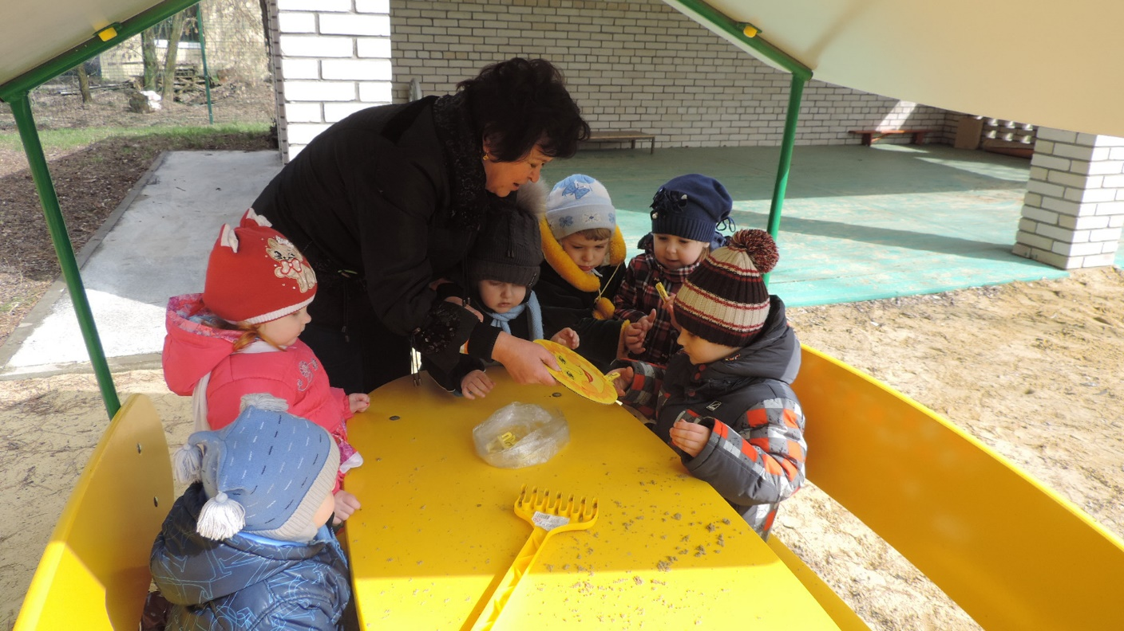
Развитие мелкой моторики « Сделай солнышку лучики».

